Slide 1
ECONOMÍA CIRCULAR
PERTE EC
Convocatoria Plásticos

Slide 2
¿Qué estamos haciendo para impulsarla?
¿Por qué es necesario impulsar la Economía Circular?
1. Necesidad ambiental
2. Oportunidad económica
3. Creación de empleo
4. Autonomía estratégica

Slide 3
1. Necesidad ambiental
50 años hemos multiplicado x 3 la extracción de recursos.
Si seguimos a este ritmo +60% en 2060.
+ de 2.000 millones de t de RSU al año, 4.000 millones en 2050
La extracción y procesado de recursos es el motor de la triple crisis ambiental:
Crisis climática 60%
Crisis de biodiversidad 90%
Contaminación 40%

Slide 5
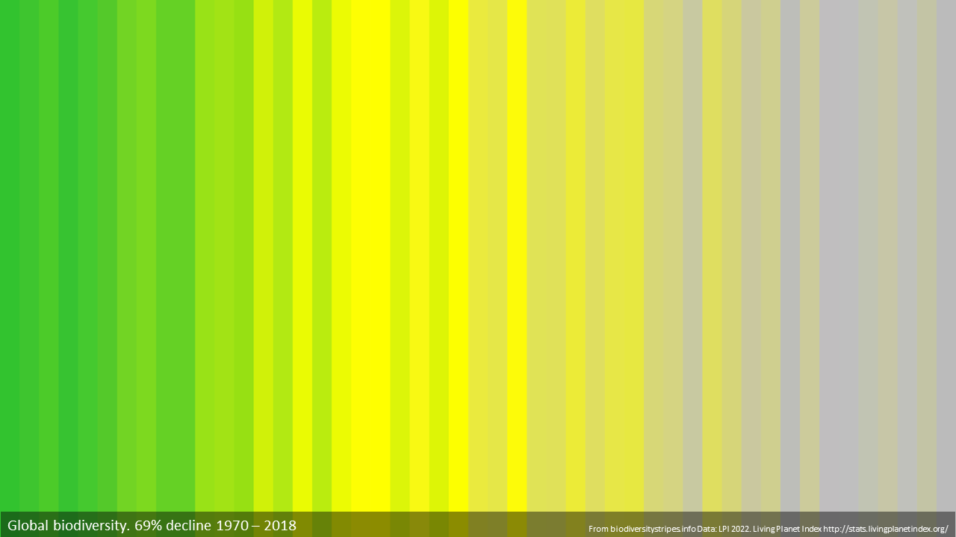

Slide 6
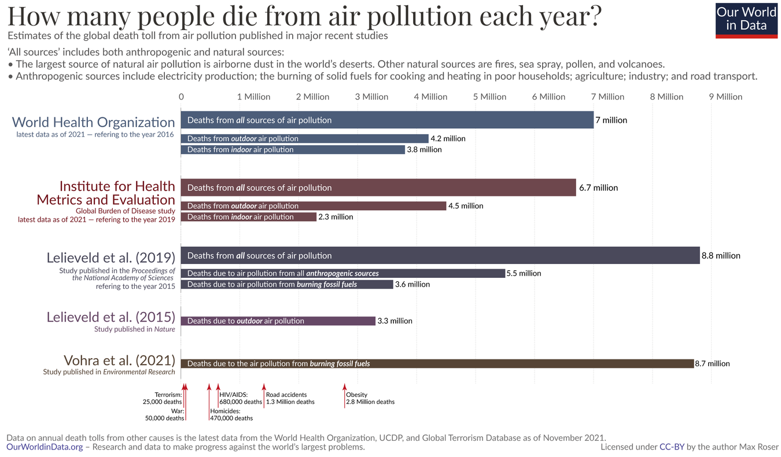

Slide 7
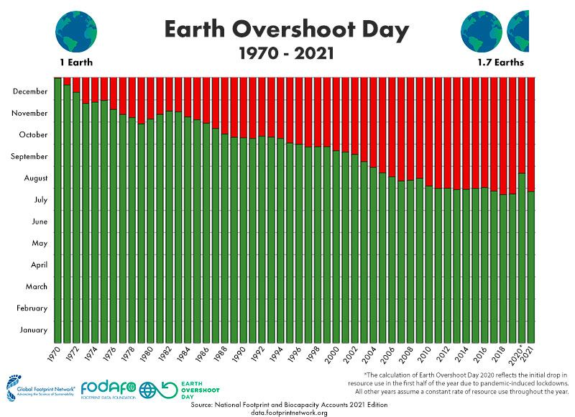
Día de la Sobrecapacidad de La Tierra: finales de diciembre en 70s a principios de agosto en 2023.
Utilizamos en un año los recursos que la Tierra tarda 1,7 años en producir.
En 2050, en un año usaríamos los recursos de 3 planetas.

Slide 8
Sector Plásticos
Producción, uso y tratamiento residuos
Producción global de 430M toneladas por año. 2/3 de los cuales son productos de vida corta y 1/3 de toneladas plásticos de un solo uso (PNUMA).
Anualmente se generan en Europa unos 25,8 millones de toneladas de residuos de plástico. El 59% son envases.
En 2021, cada persona que vive en la UE generó una media de 35,9 kg de residuos de envases de plástico al año. De estos, se reciclaron 14,2 kg. Entre 2011 y 2021, la cantidad per cápita de residuos de envases de plástico generados aumentó un 26,7%
El 95 % del valor de los envases de plástico, entre 70.000 y 105.000 millones € al año en la UE, se pierde para la economía tras un muy corto ciclo de primer uso.

Slide 9
Sector Plásticos
Contaminación por plásticos
Cada año, entre el 1,5 % y 4 % de la producción mundial acaban en los océanos.
Contaminación por plásticos en el mar se ha multiplicado por 10 desde 1980. El plástico representa más del 80 % de la basura marina.
El coste para el sector pesquero de la UE se calcula en alrededor del 1 % de los ingresos totales. Afecta ya al 86% de las tortugas marinas, al 44% de las aves marinas y al 43% de los mamíferos marinos.
Se calcula que cada año en la UE se vierten entre 75 000 y 300 000 toneladas de microplásticos en el medio ambiente.

Slide 10
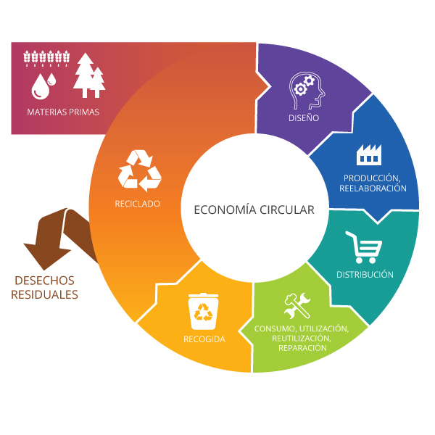
Economía Circular, herramienta para adecuar nuestras formas de producción y consumo a los límites ambientales del planeta.
Desacoplar el crecimiento económico y el bienestar del uso de recursos y generación de residuos.

Slide 11
4. Oportunidad económica
Mayor eficiencia en el uso de recursos
Menor coste de gestión de residuos
Valorización de subproductos y residuos
Apelación al consumidor-responsable
Mayor competitividad empresarial

Slide 12
3. Creación de empleo
Servitización
Trazabilidad
Ecodiseño
Reutilización
Actualización
Reparación
Remanufacturación
Reciclado
Valorización material
Nuevos nichos de mercado
I+D+i
Creación de empleo
(700.000 empleos en UE /10% en España)

Slide 13
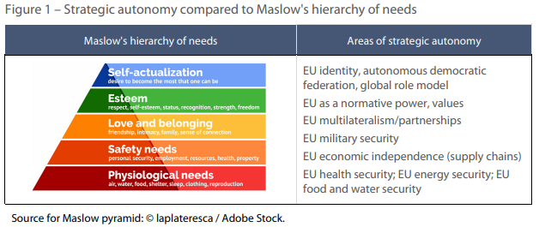
4. Autonomía Estratégica

Slide 14
¿Qué estamos haciendo para impulsarla?
Impulso estratégico y normativo
Acompañamiento sector privado: PERTE EC
Sensibilización

Slide 15
1. Impulso estratégico y normativo
Normativa nacional: Estrategia Española de EC, Planes de Acción de EC, Ley 7/2022 de Residuos y Suelos Contaminados para una EC y desarrollo.
Normativa UE: Estrategia europea para el plástico en una economía circular; Reglamento Traslado de Residuos; Ecodiseño; Materias Críticas; Envases y Residuos de Envases; Reglamento para prevenir la contaminación por microplásticos; Directiva Diligencia Debida, CSRD…
Internacional: Instrumento jurídicamente vinculante sobre contaminación por plásticos, incluyendo el medio marino.

Slide 16
2. PERTE de Economía Circular como elemento tractor
492 M€ para I+D para ecodiseño; digitalización; mejoras ambientales que repercutan en menor consumo de materias primas vírgenes o menor generación de residuos; mejora en gestión de residuos de terceros
Línea 1: para sectores clave:
97,5 M€ Textil. Moda y Calzado
97,5 M€ Plásticos
95 M€ Bienes de equipo energías renovables (eólica, solar, baterías)
Línea 2: transversal
165,5 M€ Convocatoria 1
26,5 M€ Convocatoria 2

Slide 17
Álex Dorado Nájera
COMISIONADO PARA LA ECONOMÍA CIRCULAR
MINISTERIO PARA LA TRANSICIÓN ECOLÓGICA
Y EL RETO DEMOGRÁFICO
Bzn-economiacircular@miteco.es

